Slide 1
알고리즘
2020-02 4주차
김동영
Email :dongyoung0218@gmail.com
GitHub : dongyyyyy@github.com

Slide 2
Binary Search Tree
이진 탐색 트리 ( Binary Search Tree : BST )
모든 원소는 키 값을 가진다. (저번 시간까지의 Item)
왼쪽 서브 트리 원소들의 키는 루트의 키보다 작다.
오른쪽 서브 트리 원소들의 키는 루트의 키보다 크다.

Slide 3
Binary Search Tree
50
30
35
77
20
50
30
37
56
88
23
25
60
70

Slide 4
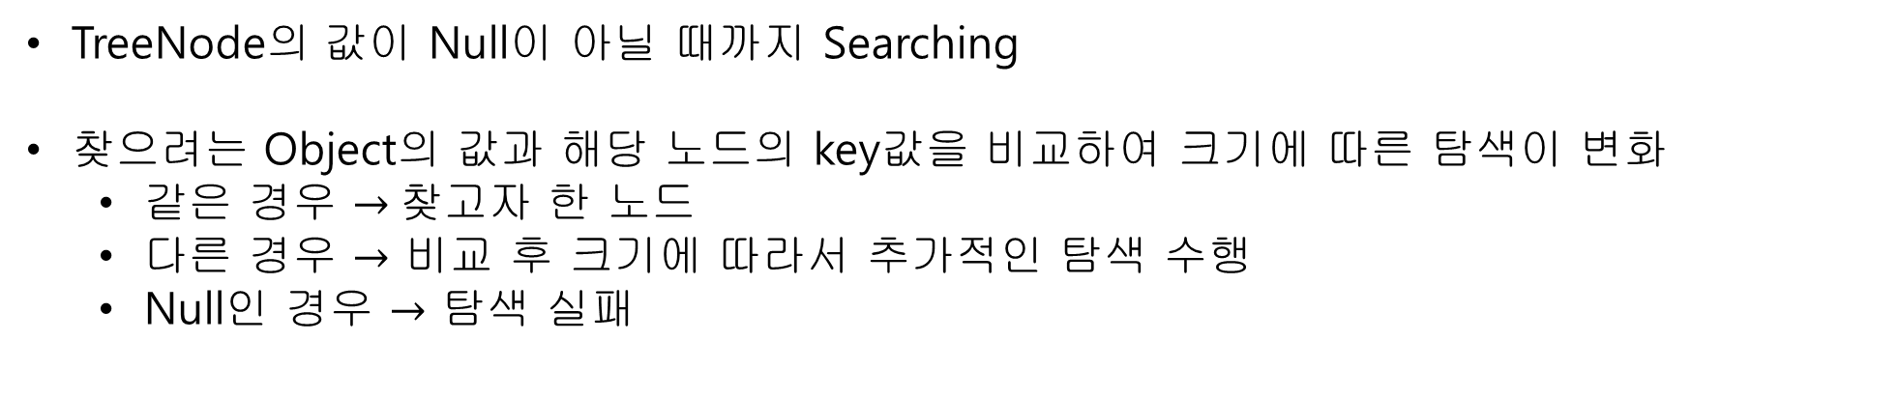
탐색
TreeNode의 값이 Null이 아닐 때까지 Searching
찾으려는 Object의 값과 해당 노드의 key값을 비교하여 크기에 따른 탐색이 변화
같은 경우 $→$찾고자 한 노드
다른 경우 $→$ 비교 후 크기에 따라서 추가적인 탐색 수행
Null인 경우 $→$ 탐색 실패

Slide 5
삽입
삽입하고자 하는 위치를 searching ( 이진 탐색 트리의 규칙을 기준으로 )
삽입하고자 하는 노드에 도착했을 경우 ( 해당 TreeNode의 값이 null인 경우 )
삽입할 노드를 생성 후 해당 노드의 상위 노드의 키와 비교하여 위치 결정

Slide 6
삭제
자식이 없는 노드
해당 노드를 null로 만든다
자식이 하나인 노드
삭제되는 노드에 그 자식 노드를 위치 시킨다.
자식이 두개인 노드
삭제되는 노드에 왼쪽 서브트리에서 제일 큰 원소 또는 오른쪽 서브트리에서 제일 작은 원소로 대체한다.

Slide 7
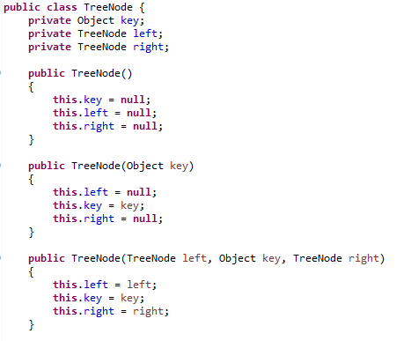
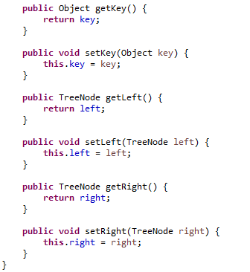
TreeNode.java
코드

Slide 8
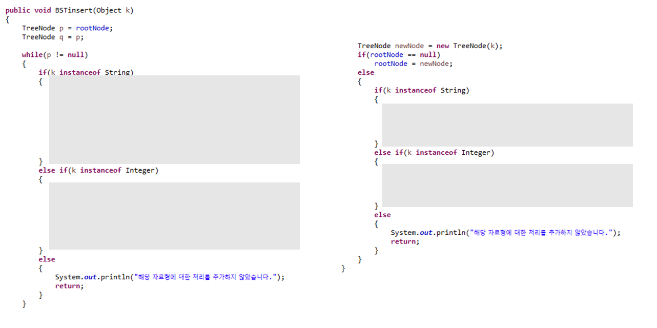
BinarySearchTree.java
코드

Slide 9
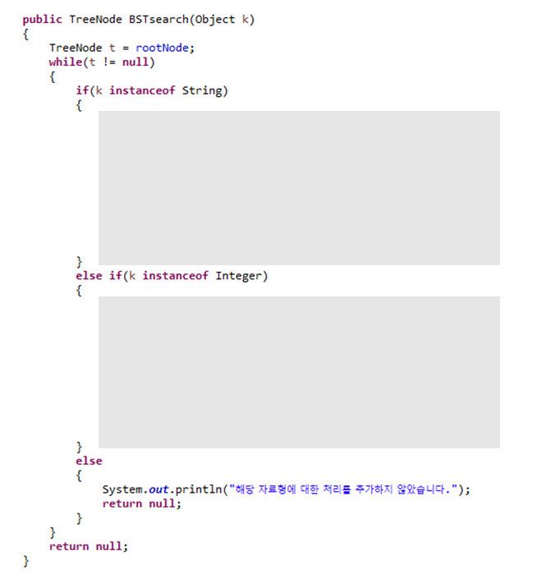
BinarySearchTree.java
코드

Slide 10
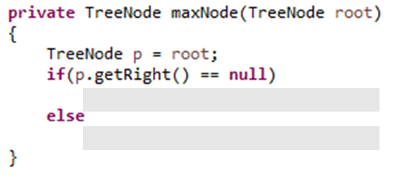
BinarySearchTree.java
코드

Slide 11
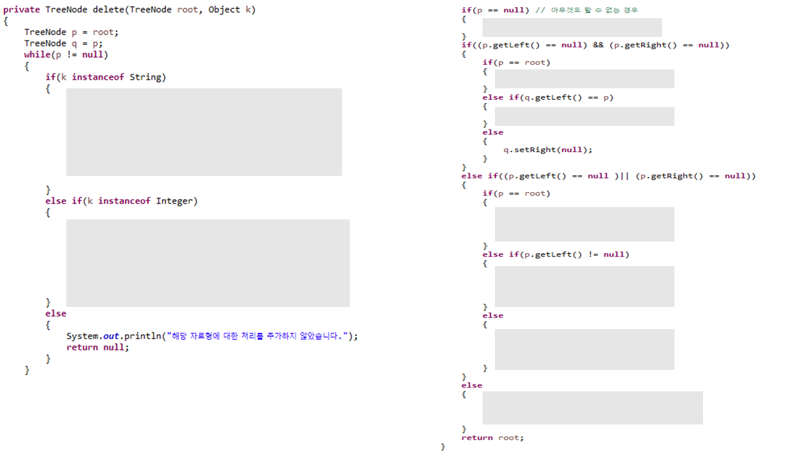
BinarySearchTree.java
코드

Slide 12
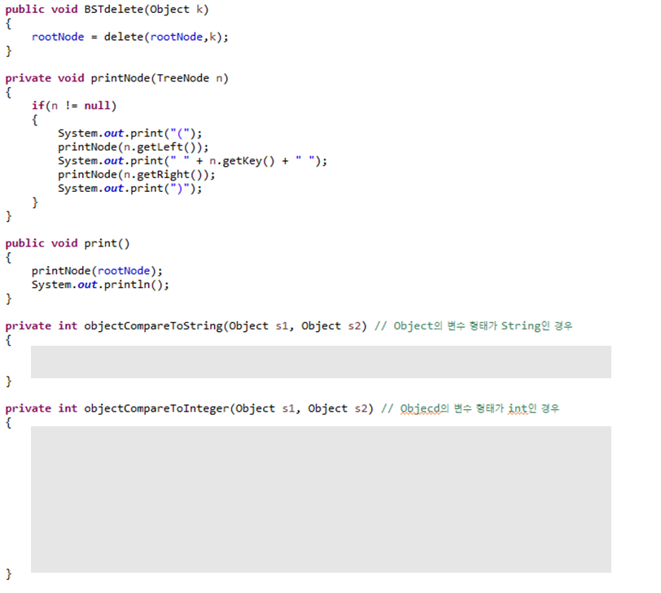
BinarySearchTree.java
코드

Slide 13
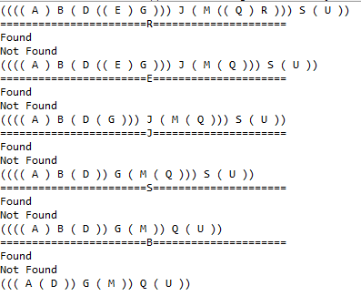
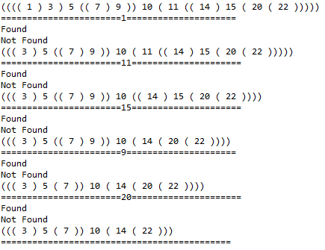
Main java
Main 파일 2개는 Smartlead를 통해서 제공 ( notepad (.java) )
둘 중 하나의 결과를 만들 수 있도록 BinarySearchTree 메소드 구현
두 main에 대해서 모두 결과가 나오도록 만들 필요는 X / 하지만 해당 원리는 정확히 이해 필요
BSTMain.java 결과화면
BSTIntegerMain.java 결과화면

Slide 14
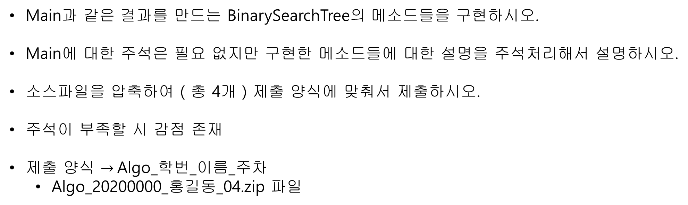
과제 양식
Main과 같은 결과를 만드는 BinarySearchTree의 메소드들을 구현하시오.
Main에 대한 주석은 필요 없지만 구현한 메소드들에 대한 설명을 주석처리해서 설명하시오.
소스파일을 압축하여 ( 총 4개 ) 제출 양식에 맞춰서 제출하시오.
주석이 부족할 시 감점 존재
제출 양식 $→$Algo_학번_이름_주차
Algo_20200000_홍길동_04.zip 파일

